Slide 1
多元整合的高中
历史新教材教学策略

Slide 2
一、为何整合
1.教学内容与教学时间的矛盾
2.教研动向与实践路径的支撑

Slide 3
二、如何整合
1.课内小整合
教学顺序调整，教学内容通整
2.单元大整合
大概念的厘定，阶段特征提炼
3.跨单元整合
特定问题梳理，前后联系对比
4.跨教材整合
原有素材运用，通史专史融汇
5.跨学科整合
关注政地教材，了解学生学情

Slide 4
1.课内小整合
（1）“孔子和老子”与“百家争鸣”可以一起上，学派为纲
（2）五四运动和马克思主义传播的学习顺序，可互换
（3）亚非美洲历史，尤其近代史部分，可项目化教学
……

Slide 5
2.单元大整合
精确选择相应专题（如《纲要》上三、四、六、八等）
（1）大势先行，阶段把握
（2）借助导语，寻找联系
南京临时政府颁布的三类法令

Slide 6
第13-14课：明清的政治与边疆
时间脉络：1368—1644---1839
明废丞相
1.封建专制强化
设置内阁
清军机处、文字狱
明与满蒙藏
2.内陆边疆治理
清巩固统一
郑和下西洋
3.沿海边疆维护
戚继光抗倭
西方殖民者

Slide 7
第14-15课
盛世危机
——明至清中叶经济与文化

Slide 8
3.跨单元整合
（1）纲要一与二：豪强与士族的发展线索
（2）二与三：三教合一与儒学的复兴
两大阶段少数民族对比
（3）一、二与四：汉代、唐代、清代盛世之下危机的映照
学习任务：
阅读54页课前资料及学思之窗、55页图片、56页史料阅读、59页问题探究，
总结辽夏金元与之前游牧民族政权的异同
（4）选必一第2、6、9、18西欧中世纪的政治制度、选官制度、法律、基层治理
（5）选必三中国文化的世界意义和南亚、东亚的文化

Slide 9
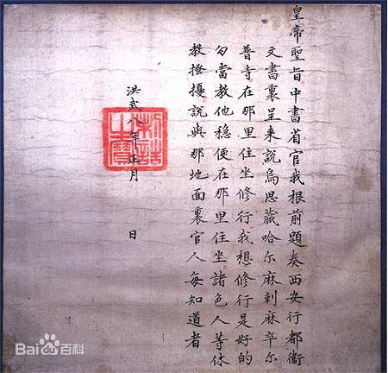
4.教材间整合
（1）原有素材的合理选择使用
（2）从局部抗战到全面抗战，旧教材的体系更胜
（3）《纲要》与选必，选必与选必之间的整合例子不胜枚举
如选必一基层治理与选必二城市化的社区，二世界市场与三中近代贸易与文化交流

Slide 10
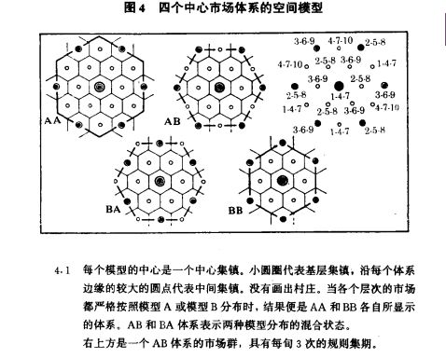
5.跨学科整合
（1）内容上看，人类文明产生，社会主义发展史、文化传承与交流等
古代的村落、集镇与城市，城市化进程，水陆交通与地理学科关联
（2）策略上看，部分教学内容先后、详略选择，学科知识对比与渗透

Slide 11
三、以何整合
1.概念为引
国家形态、民族融合、祖宗之法、近代转型、民主革命、社会主义建设
2.体系为纲
中央与地方，三大行业；侵略与反抗；外交原则、方针政策与成就
3.问题为匙
中国历史上几次物种大输入，物品输出地、名称等方面有何特征
4.学生为本
关注初中历史与社会学习情况、学生学习历史的困惑年代史料等
5.评价为要
纲要部分内容详略、一轮复习选必内容为轴，关注信息发挥合力

Slide 12
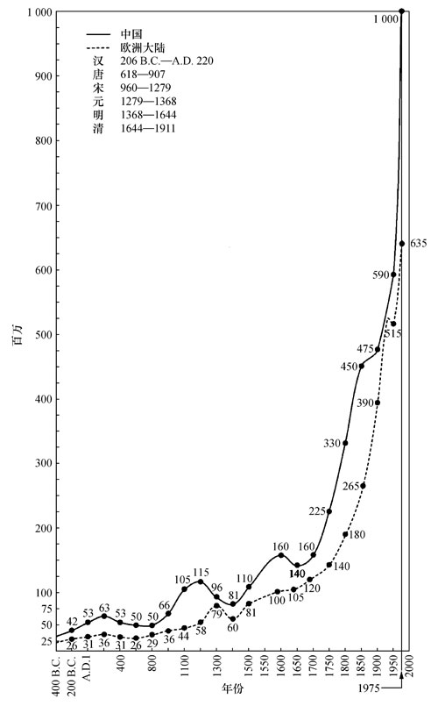
一、初识盛世
概括1500-1800年中国人口数量演变趋势？
明朝中后期人口较快增长，明清之际人口数量减少，
清朝前期人口飞速增长
支撑了人口的快速增长的最主要因素是什么？
外来农作物传入，大幅度提高农产量：玉米、甘薯
读82页学习拓展，康乾时期人口剧增还有什么原因？
摊丁入亩，人丁税废除，人口隐瞒因素释放

Slide 13
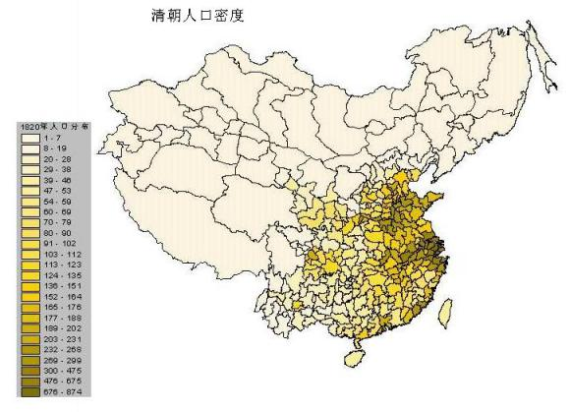
哪一地区的人口压力最大？
江南地区
江南地区如何解决人地矛盾？
1.农业采用多种经营：谭晓模式
2.经济作物大量种植，兼营副业
3.开设工场，出现新的经营模式
粮食从哪儿来？苏湖→湖广
4.货畅其流，商品经济持续繁荣
白银流通，商帮崛起，市镇兴盛

Slide 14
城市商品经济繁荣如何影响到文艺领域的？
1.白话小说迎来创作高峰
《水浒传》《三国志通俗演义》→《西游记》→《儒林外史》《红楼梦》
2.戏曲创作成就突出
汤显祖《牡丹亭》→孔尚任《桃花扇》
昆曲流行，京剧兴起

Slide 15
二、再审盛世
乾隆十三年（1748），财赋重地苏松地区一个月中，百里之内，发生阻遏粜米案件四起，酿成大规模群体性抗争事件。
陕西巡抚陈宏谋分析：米价顿增，原非一时顿长，实由生齿日繁。
资源危机，秘密宗教领导农民起义
盛世滋生图

Slide 16
中国明清以来的商品化，是在人口压力条件下产生的，不能引起近代化质变的“过密型（involution）商品化”。（黄宗智）
农业技术改进带来的收益完全被新一轮的人口增长所吞噬;而人口的增长又进一步带动农业技术改进。如此往复 ,中国在较高农业水平上维持了巨大的人口。相反中国工业发展却受到了有限的资源的约束（high-level equilibrium trap）。（伊懋可）
西方学者对明清时期经济前景多不看好，试从明清时期政治经济根源角度探讨其原因
政治：日益僵化的专制统治压制和阻碍着社会进步与转型
经济：男耕女织、自给自足的传统小农经济占据压倒优势

Slide 17
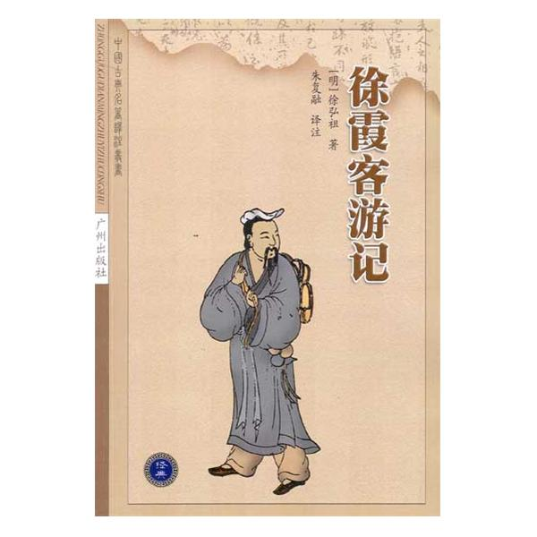
以“内卷化”的视角，如何看待明清时期科技、学术成就？
医药学：《本草纲目》
农 学：《农政全书》
手工业：《天工开物》
类 书：《永乐大典》
丛 书：《四库全书》
总结性著作，缺乏创新突破
钱谦益肯定《徐霞客游记》“皆订补桑《经》郦《注》及汉、宋诸儒疏解《禹贡》所未及”，推其为“古今游记之最”

Slide 18
三、时人思索
人人自有定针,万物根源总在心,却笑从前颠倒见,枝枝叶叶外头寻。
---王守仁
生显殁荣
良知即天理，自我内心为准则隐含了平等和叛逆色彩
余自幼读圣教,不知圣教;尊孔子,不知孔子何以可尊。所谓矮子观场,随人说妍,和声而已。是余五十以前，真一犬也。因前犬吠形，亦随而吠之。若问以吠声之故，正好哑然自笑而已。 ——李贽
狱中自刎
提倡个性自由，反对教条权威和封建伦理道德标准
为天下之大害者，君而已矣。——黄宗羲
兵败隐居
黄宗羲批判君主专制，提倡工商皆本；顾炎武区分“亡国”与“亡天下”

